Slide 1
Chapitre 3.3
L’OTAN

Slide 2
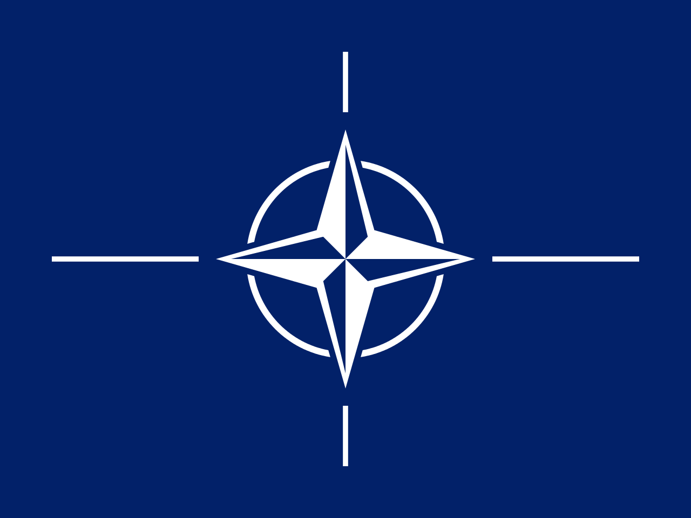
L’OTAN

Slide 3
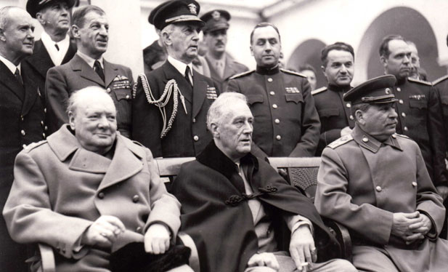
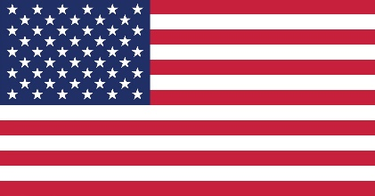
La conférence de Yalta, février 1945
Winston Churchill
Franklin Roosevelt
Joseph Stalin

Slide 4
L’OTAN
Suite à la Seconde Guerre mondiale (1945), les É-U et la Russie deviennent vite ennemis.
C’est la Guerre froide,
une guerre d’idéologie
(capitalisme & démocratie vs communisme & autoritarisme).

Slide 5
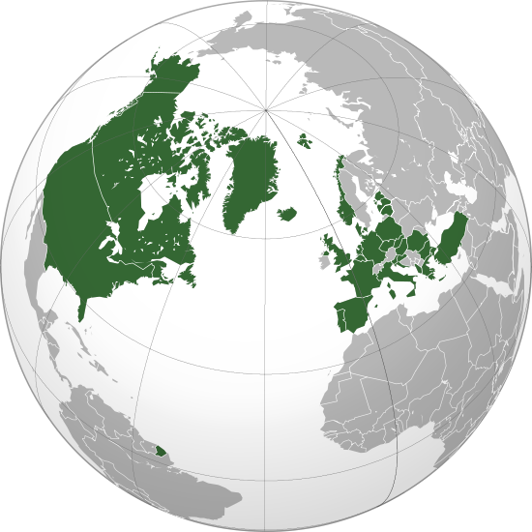
L’OTAN
L’Organisation du traité de l’Atlantique nord (OTAN) est la réponse américo-européenne à l’influence soviétique.
Si un pays membre est attaqué, les autres doivent l’aider.
Aujourd’hui, l’OTAN compte 28 membres.

Slide 6
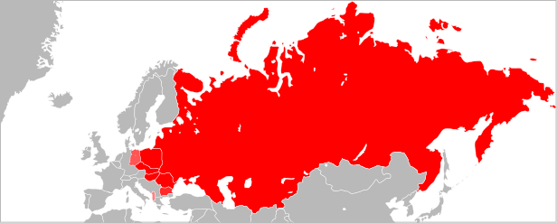
L’OTAN
Le Pacte de Varsovie est la réponse russe à l’OTAN.
Il regroupe l’Union soviétique et ses satellites.
Il se démantèle en 1991 avec l’Union soviétique.

Slide 7
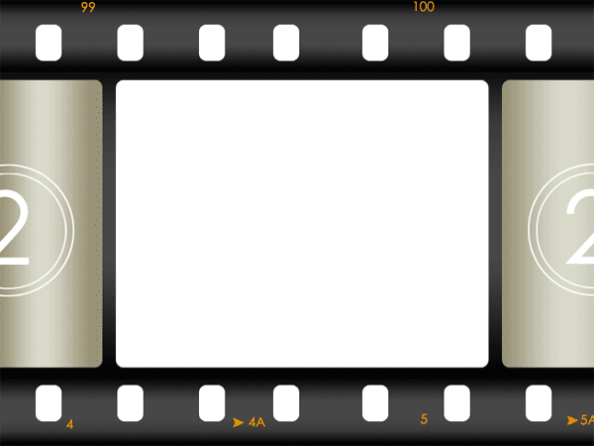
The History of NATO – Video timeline
(7 min).
https://www.youtube.com/watch?v=xsX4lJ_Pktk

Slide 8
How Powerful is NATO?
(3 min)
https://www.youtube.com/watch?v=rKRntKFC0jU

